Slide 1
Методологические проблемы антропогенного ландшафтоведения
Ландшафтоведение (курс лекций)

Slide 2
Становление антропогенного ландшафто­ведения происходило на протяжении 30-60-х годов 20 века. Термин «антропогенный ланд­шафт» впервые использовал А.Д. Гожев для обозначения комплексов, формирующихся под влиянием деятельности человека (1930). Расцвет антропогенного ландшафтоведе­ния произошел в 70-80-е годы 20 века. Родо­начальником этого направления стал Ф.Н. Мильков, выпустивший книгу «Человек и ландшафты» (1973).

Slide 3
Антропоген­ные ландшафты – комплексы, в которых на всей или большей площади коренному изме­нению под воздействием человека подверг­лись если не все, то хотя бы один из компо­нентов ландшафта, в том числе и раститель­ность (Мильков, 1973, 2004).

Slide 4
Антро­погеогенез - процесс трансформации элементов ландшафтной сферы при много­сторонней хозяйственной деятельности чело­века, совершающегося при управляемом и стихийном обмене веществом, энергией и информацией между «первичной природой – обществом – измененной природой». В ре­зультате антропогеогенеза происходит фор­мирование антропогенных и природно-антро­погенных ландшафтов (В.И.Федотов, 2006).
В составе антропогеогенеза различают:
1 Агрогеогенез – изменения, связанные с земледелием и выпасов скота;
2 Пирогеогенез – изменения, связанные с пожарами;
3 Лесопользование и лесовосстановление – заготовка древесины и лесовосстановление ;
4 Рекреация – включает образование ре­креационно-дигрессионных ландшафтов и ре­гулированных рекреационных ландшафтов;
5 Техногеогенез – все изменения ландшаф­тов, которые совершаются под влиянием функционирования геотехнических систем с ведущим техническим блоком.

Slide 5
По Ф.Н. Милькову (1973) классифика­ция антропогенных ландшафтов по содержа­нию имеет вид:
сельскохозяйственные;
лесные;
водные;
промышленные;
се­литебные;
дорожные;
рекреационные;
8) беллигеративные.

Slide 6
Классификация антропогенных ландшафтов А.П. Егорова и В.В. Козина (2006):
1) промышленные;
2) селитебные;
3) сельскохозяйственные;
4) транспортные;
5) водохозяйственные;
6) лесохозяйственные и лесовосстановительные;
7) утилизационные;
8) беллигеративные;
9) ланд­шафты физических и химических нарушений почвогрунтов и литогенной основы

Slide 7
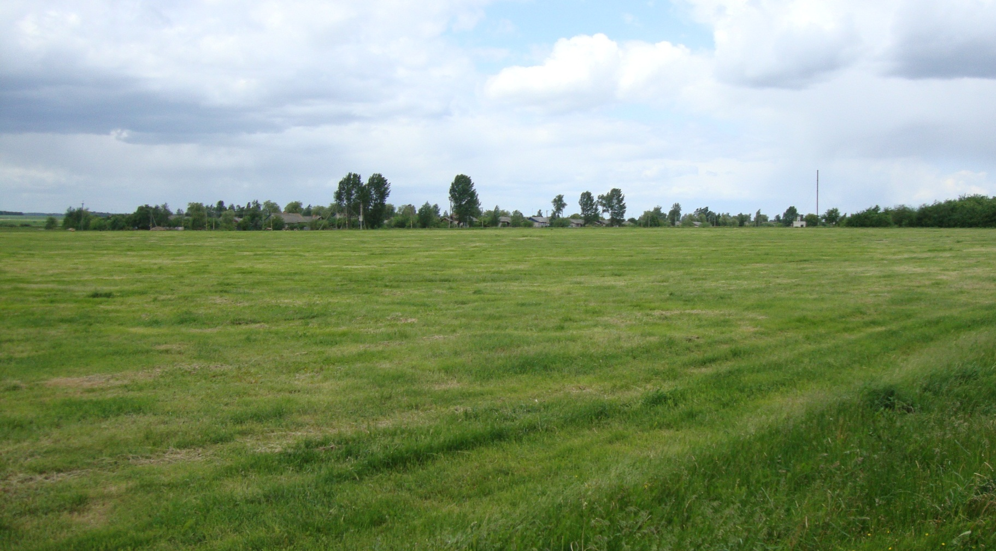
Сельскохозяйственный ландшафт

Slide 8
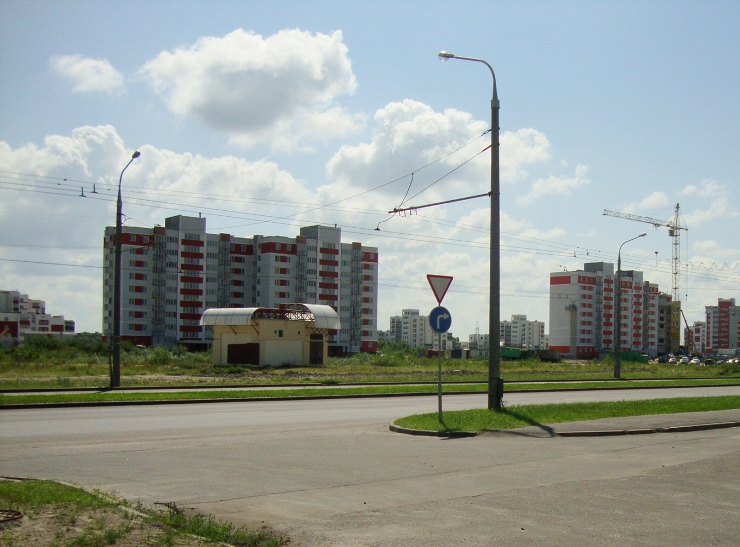
Селитебный ландшафт

Slide 9
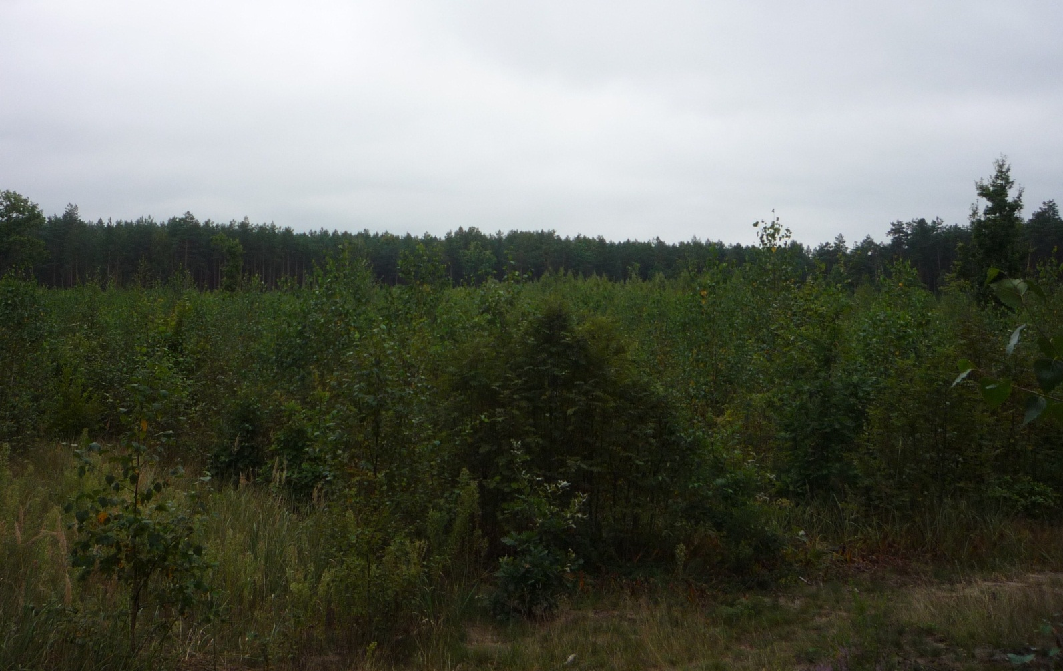
Лесовосстановительный ландшафт

Slide 10
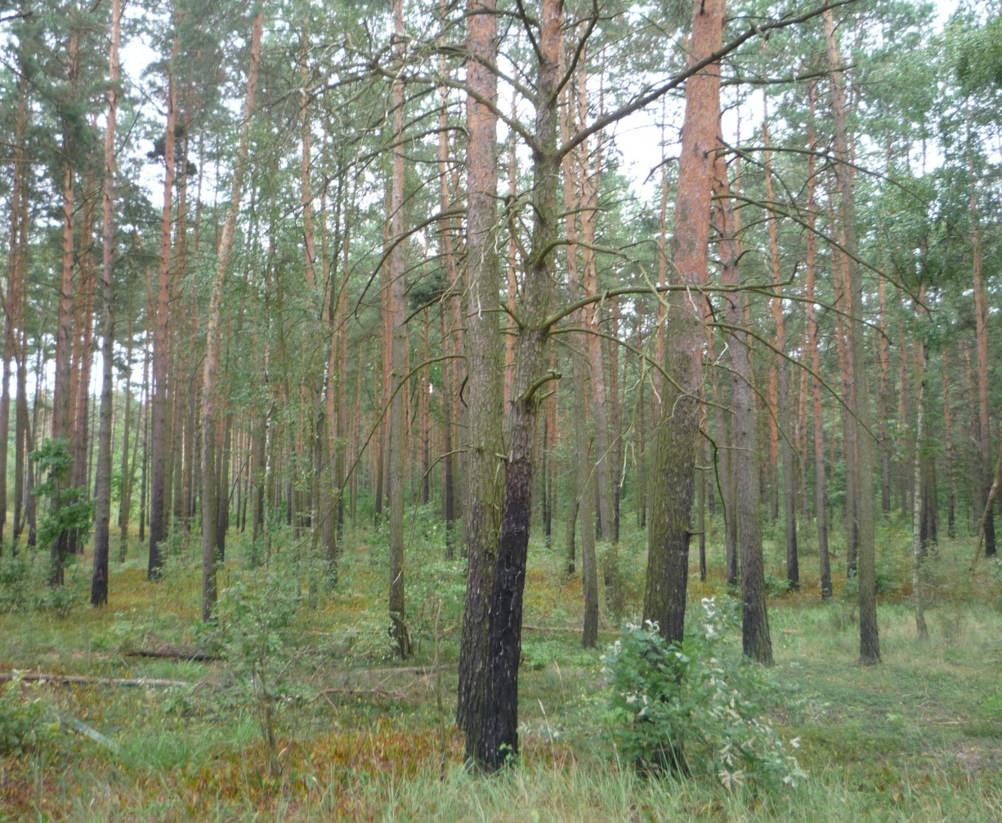
Лесохозяйственный ландшафт

Slide 11
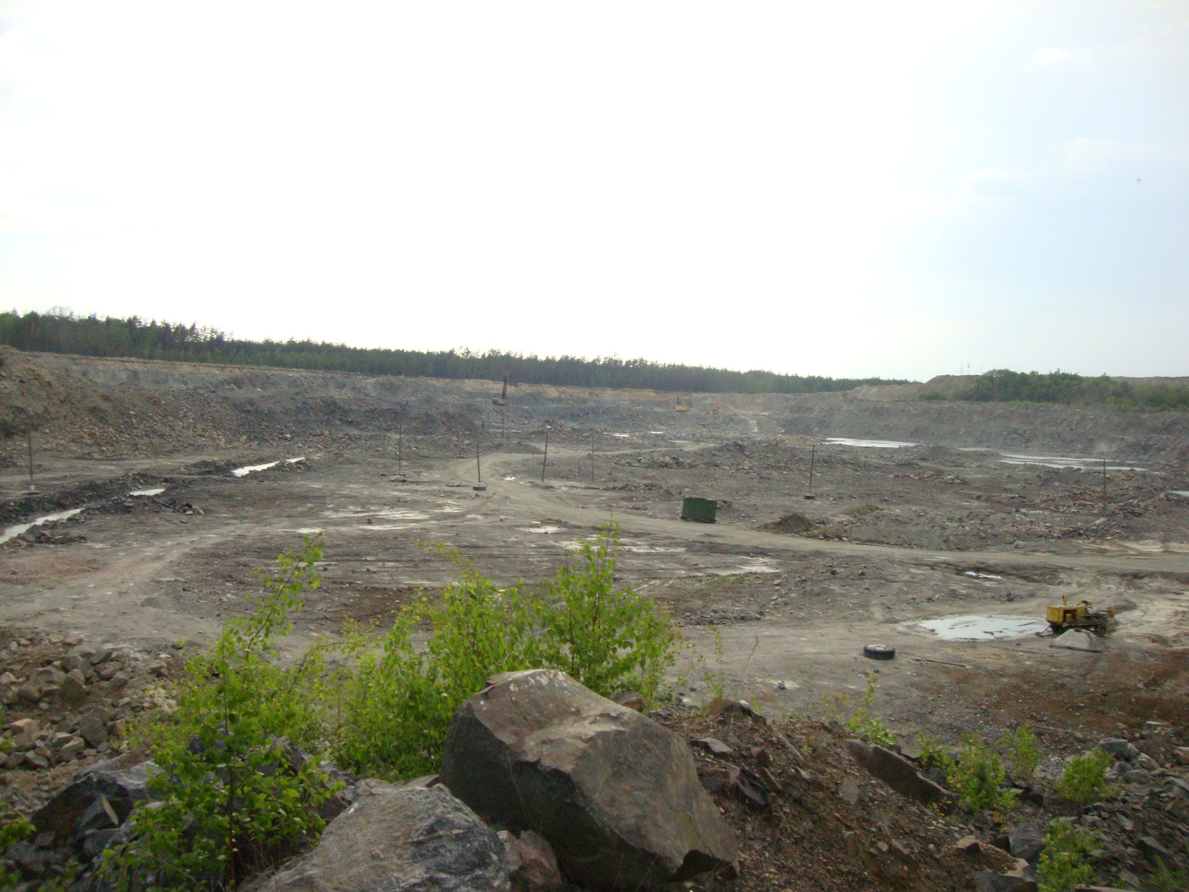
Техногенный ландшафт (карьер Глушковичи)

Slide 12
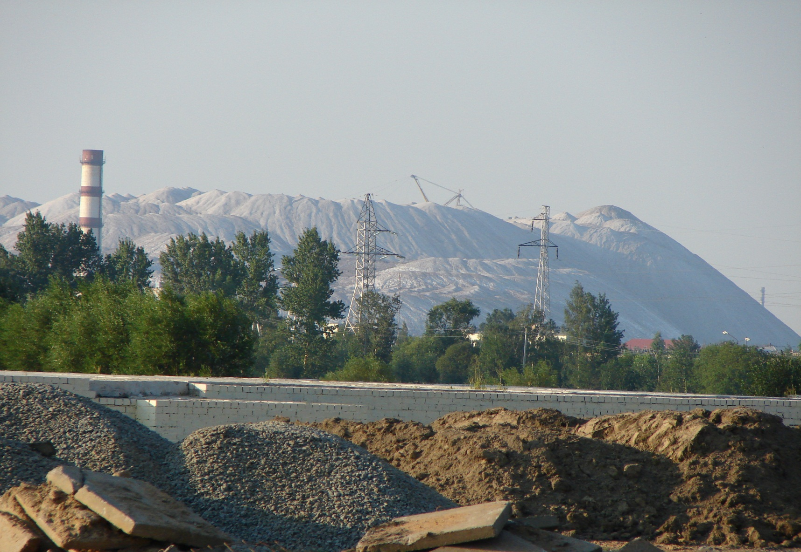
Техногенный ландшафт (Солигорск)

Slide 13
Г.И. Марцинкевич (2007) предлагает раз­делять антропогенные ландшафты на две группы:
техногенные
природно-антропо­генные ландшафты.
По Марцинкевич (2007) антропогенные ландшафты – представляют собой комплексы, целенаправленно сформи­рованные деятельностью человека для вы­полнения социально-экономических функ­ций, подчиняющиеся в своем развитии соци­ально-экономическим и природным законам.
Техногенные ландшафты – созданные хо­зяйственной деятельностью человека управ­ляемые системы, не имеющие аналогов в природе и характеризующиеся глубокими, зачастую необратимыми изменениями при­родной среды (Марцинкевич, 2007).

Slide 14
Природно-антропогенные ландшафты – формируются в результате целенаправлен­ного использования тех или иных природных ресурсов в определенных видах хозяйствен­ной деятельности, которая сопровождается обратимыми изменениями природной основы ландшафтов (Марцинкевич, 2007).
Природно-антропогенные ландшафты – комплексы, целенаправленно преобразован­ные человеком для выполнения определен­ных хозяйственных функций. Сельскохозяй­ственная, лесохозяйственная, рекреационная, природоохранная и прочая деятельность обу­словлена природными предпосылками и наличием пригодных для использования ре­сурсов, но влечет за собой трансформацию природных комплексов.

